Slide 1
从0理解Diffusion模型 (前置知识篇)
深度生成模型
隐空间&隐变量
基本结构（GAN、VAE、Flow、Diffusion）
VAE vs. GAN
为什么是Diffusion

Slide 2
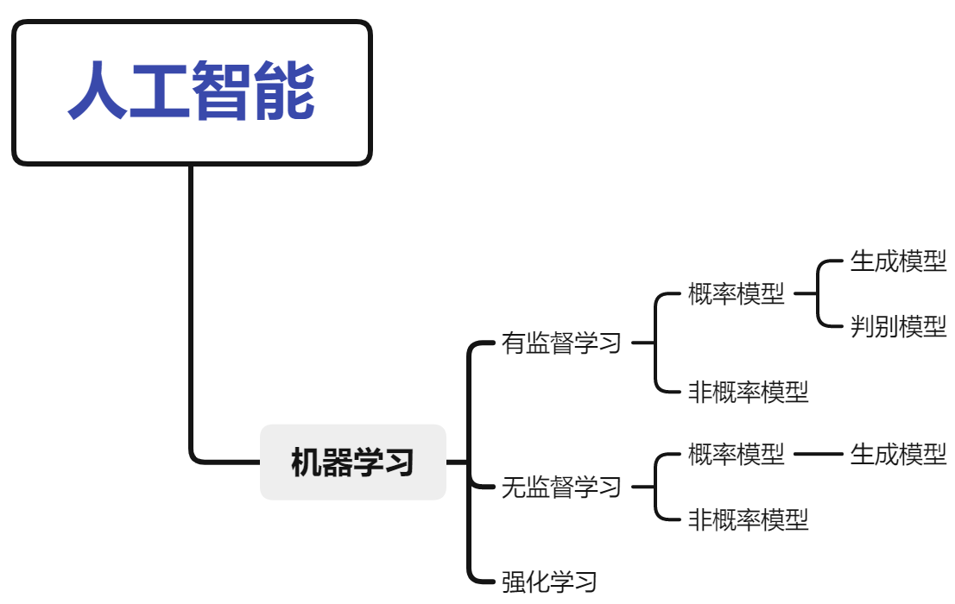
前置知识 – 深度生成模型
Diffusion是一种深度生成模型（无监督生成模型）
它属于：机器学习 – 无监督学习 – 概率模型 – 生成模型

Slide 3
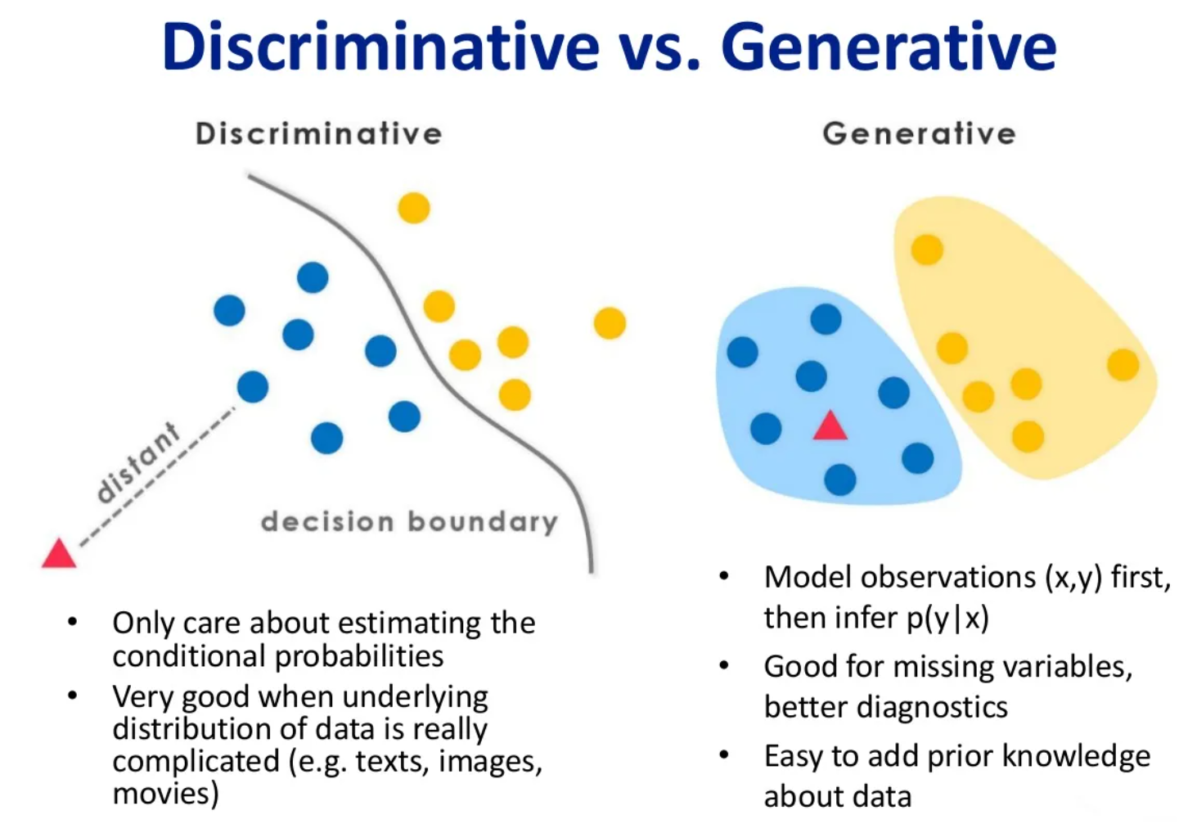
*通过贝叶斯公式，由生成式模型可以得到判别式模型。

Slide 4
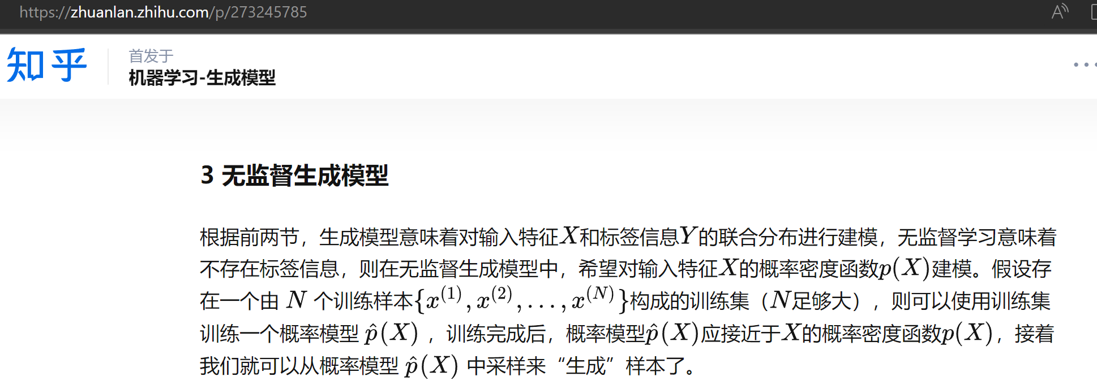
难点：
如何进行概率密度估计，训练出概率模型
如何采样生成样本
生成模型（1）-无监督生成模型 - 小米粥的文章 - 知乎 https://zhuanlan.zhihu.com/p/273245785

Slide 5
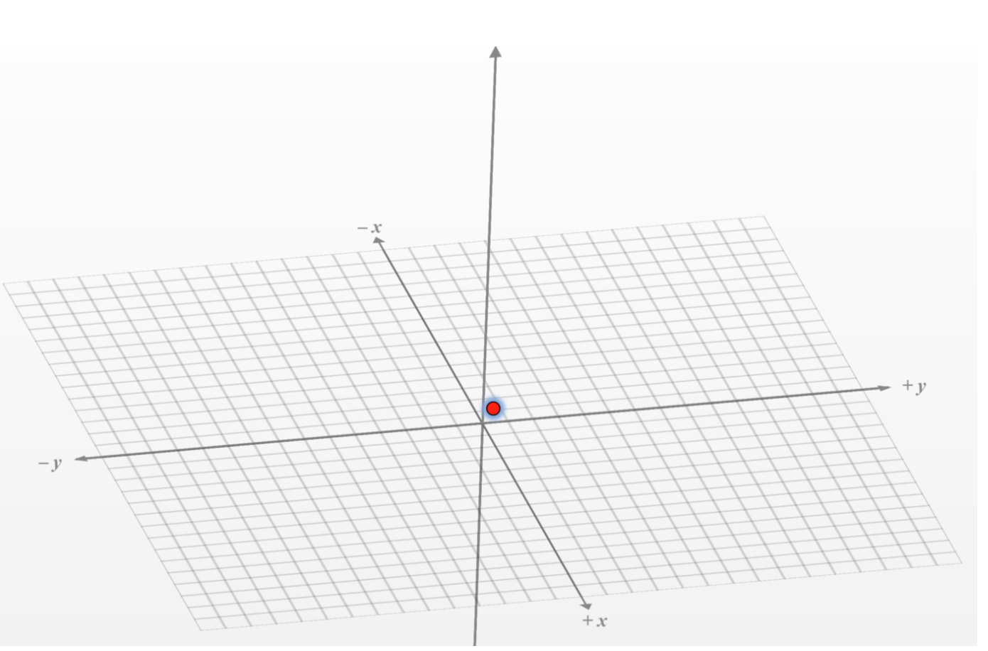
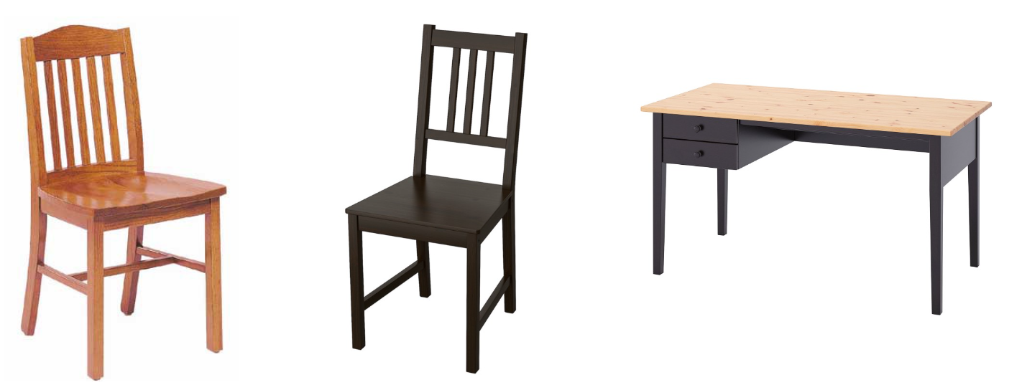
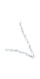

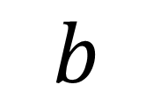
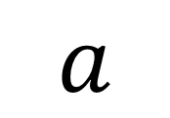

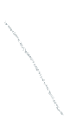
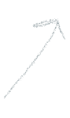
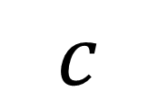
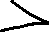
隐空间（latent space）/隐变量（hidden variables）
$$a$$
$$b$$
$$c$$
img source:
https://towardsdatascience.com/understanding-latent-space-in-machine-learning-de5a7c687d8d

Slide 6
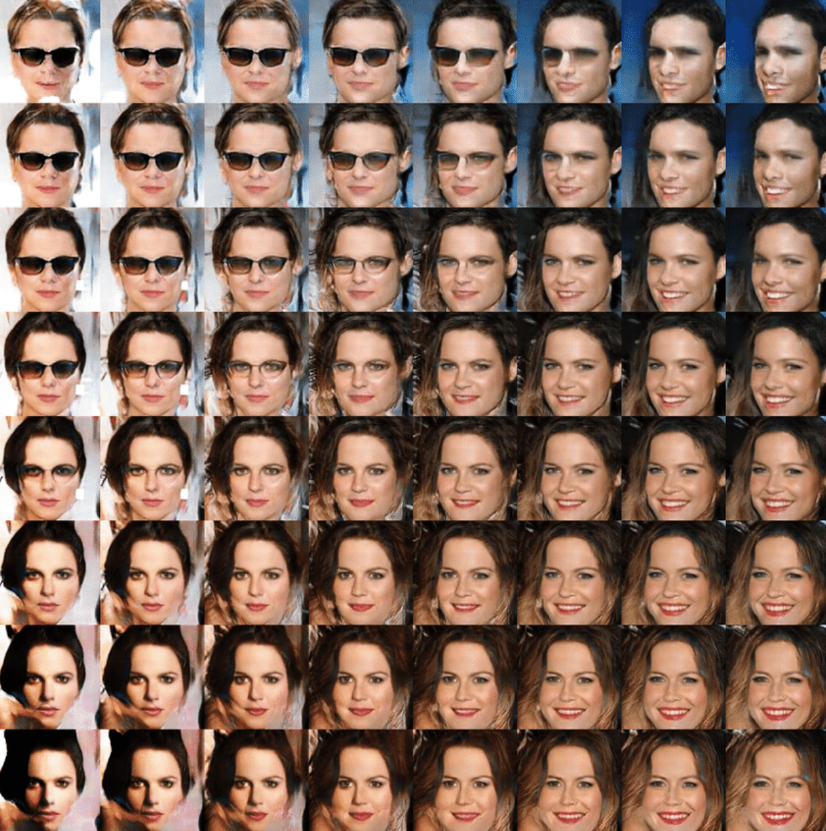
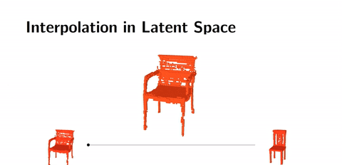
(左) Image generation through latent space interpolation. Source: Bilinear interpolation on latent space for random noise vectors. Figure 20
(右) Interpolation in Latent Space. Source: Hackernoon Latent Space Visualization.
img source: https://towardsdatascience.com/understanding-latent-space-in-machine-learning-de5a7c687d8d

Slide 7
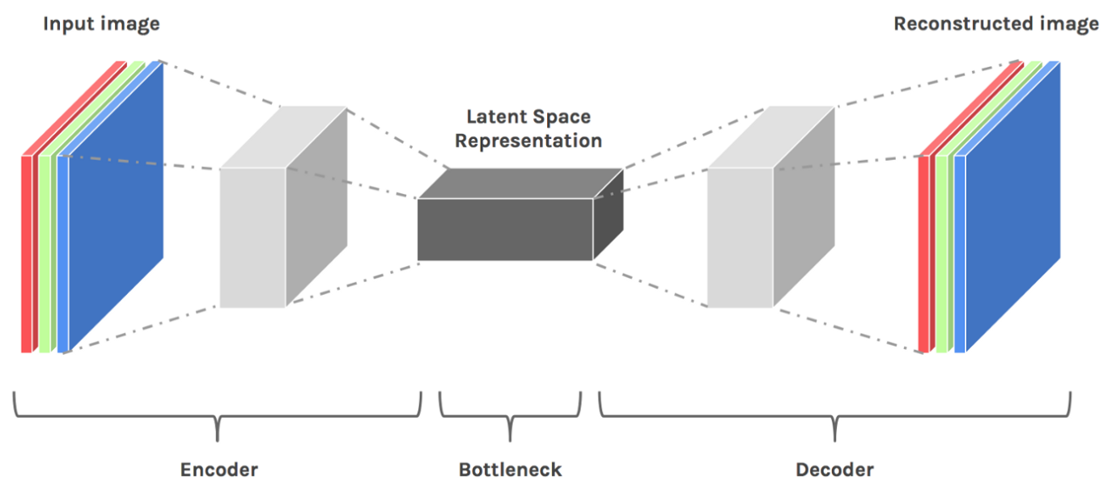
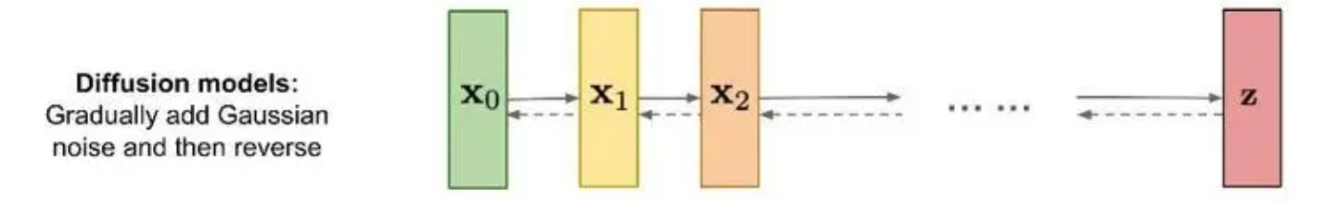
基础结构 – 以autoencoder为例
激情论证diffusion模型等价于去噪自动编码器: https://twitter.com/sedielem
中文转载：https://zhuanlan.zhihu.com/p/466572823
Notes:
将输入变量X编码成隐变量z的过程是encoder；将隐变量z变成接近X的值的过程是decoder

Slide 8
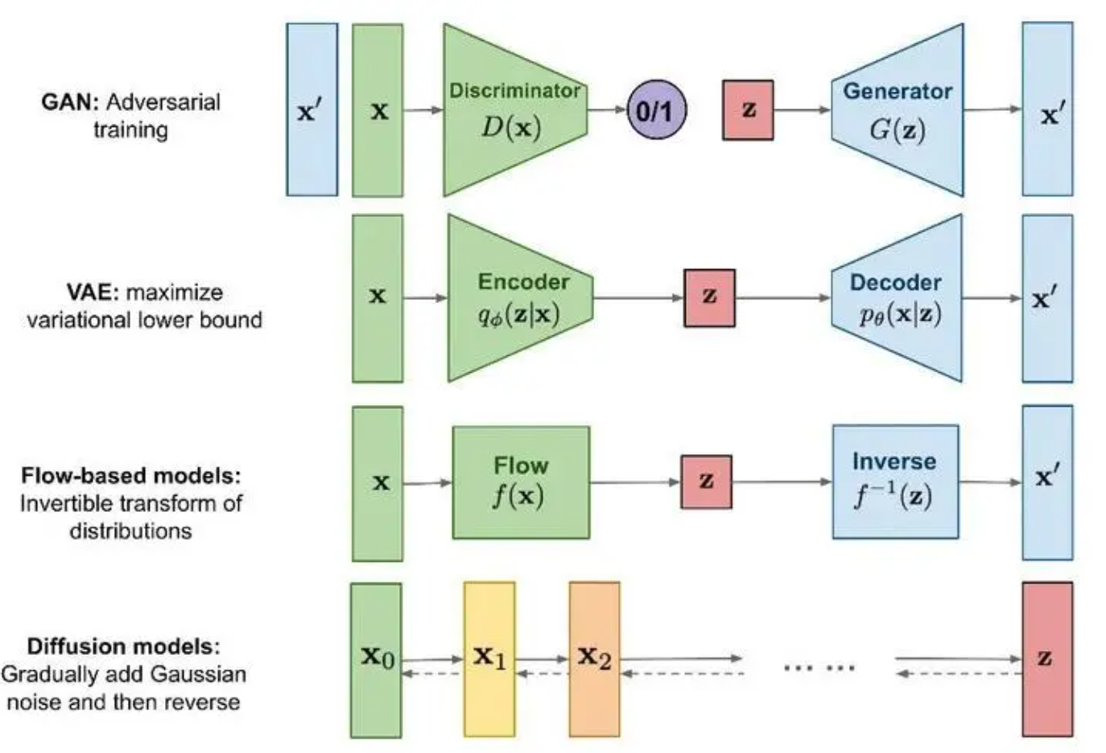

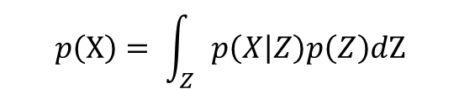
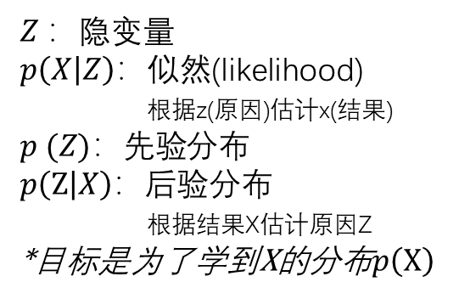
深度生成模型结构概览
深度生成模型基本公式：
$$p\left(X\right)= \int_{Z}{p\left(X | Z\right)p\left(Z\right)dZ}$$
$Z$：隐变量
$p\left(X | Z\right)$：似然(likelihood)
根据z(原因)估计x(结果)
$p (Z)\text{：}先验$分布
$p\left(Z | X\right)$：后验分布
根据结果X估计原因Z
*目标是为了学到X的分布$p\left(X\right)$
训练的目的是为了让“重构误差”最小化。
*术语 “重构误差”：描述编码与解码过程对应原始数据造成的误差。
Notes:
用隐变量模型把概率密度估计问题转化函数逼近问题，函数逼近问题更加容易求解。隐变量模型背后的关键思想是：任何一个概率分布经过一个足够复杂的函数后可以映射到任意概率分布。
用蒙特卡洛采样求积分，会有两个问题：需要采样次数多才能有比较好的优化；度量标准问题
为了解决蒙特卡洛采样的这两个问题，VAE做的是缩小隐变量z的取值空间(z从后验概率分布p(z|X) 中采样)；GAN是学习这个度量标准。(GAN就是之前非常出名的生成对抗网络。有一段时间GAN很火，它生成的人像很出圈。)
VAE有个中文名叫变分自编码器，变分推断可以用另一个分布 qθ(z|X) 近似估计 p(z|X) ，然后从 qθ(z|X) 中采样来近似从 p(z|X) 中采样。这种方法是用一个函数近似另一个函数，用变分法的术语来说，可以看作从概率密度函数所在的函数空间到实数域 R 的一个函数 f 。自变量是 qθ(z|X) 的密度函数，因变量是 qθ(z|X) 与真实后验密度函数 p(z|X) 的“距离”，而这个函数 f 关于概率密度函数的“导数”就叫做变分。我们每次减小这个距离，让 qθ(z|X) 接近真实的后验分布，就是让概率密度函数 qθ(z|X) 朝着“导数”的负方向进行函数空间的梯度下降，所以叫做变分推断。VAE的变分推断中采用KL散度作为度量两个概率分布的相似程度。
4-1. 变分推断简要步骤：我们拥有两部分输入：数据x，模型p(z, x)；我们需要推断的是后验概率p(z | x)，但不能直接求；构造后验概率p(z | x)的近似分布q(z; v)；不断缩小q和p之间的距离直至收敛。
5. x∼qθ(z|x) 表示有一个 x 可以根据分布 qθ(z|x) 采样一个 z ，这个过程可以理解为把 x 编码成 z ，此过程被称为Encoder。 p(x|z) 表示根据 z 生成 x’ ，此过程被称为Decoder
*提一下：VAE里面encoder那边的q(z|x)是叫变分后验
*flow-based是函数求逆
*Diffusion的隐变量z(latent code z))和原图是同尺寸大小的。

Slide 9

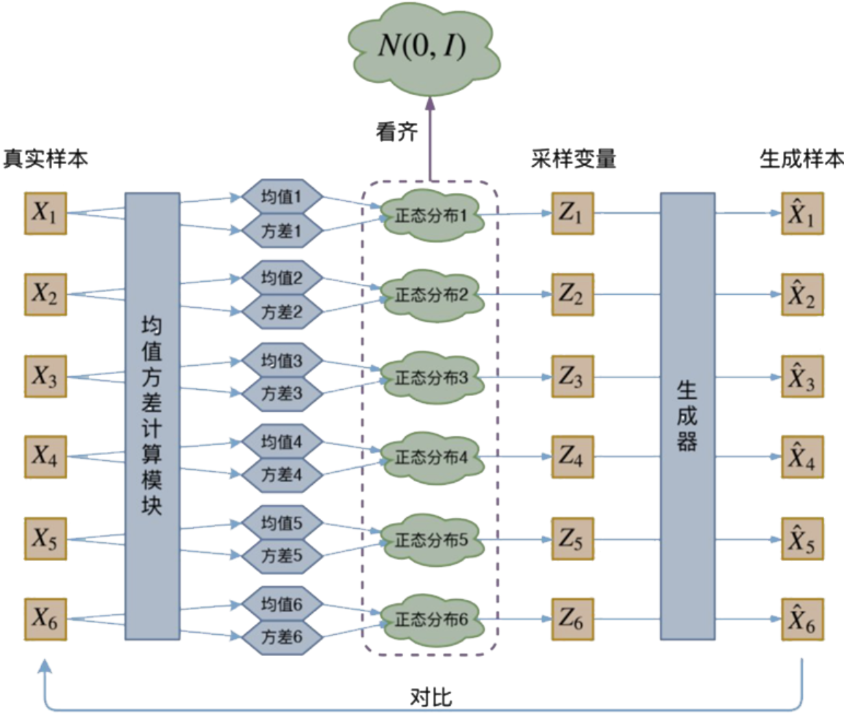
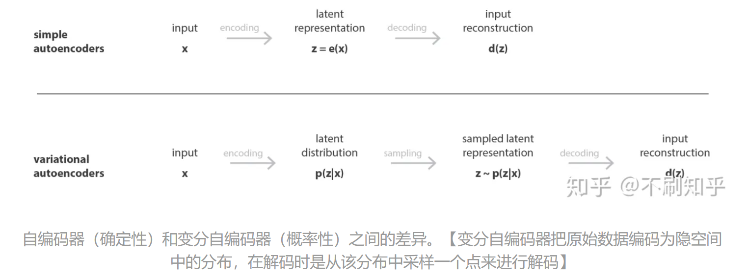
VAE(Variational AutoEncoder)概览
图源：https://zhuanlan.zhihu.com/p/144649293 -@不刷知乎

Slide 10
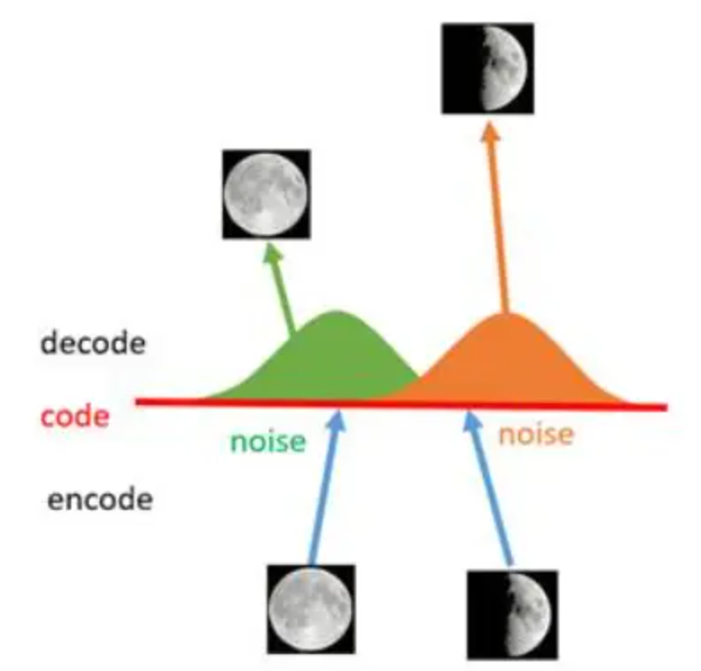
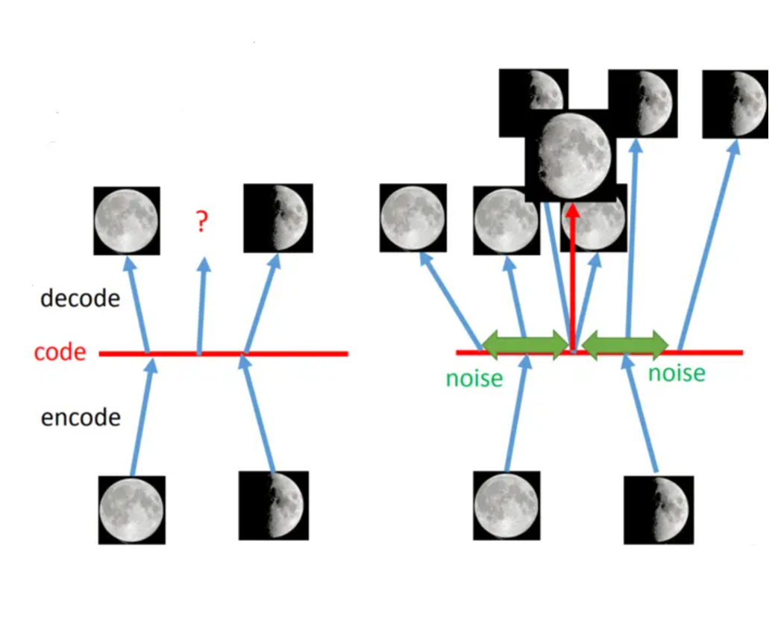
自编码器AE(AutoEncoder)优化思路
Ref：http://www.gwylab.com/note-vae.html & https://zhuanlan.zhihu.com/p/112513743 ←这页用了这里的文稿 几乎没改 我悔改罢

Slide 11
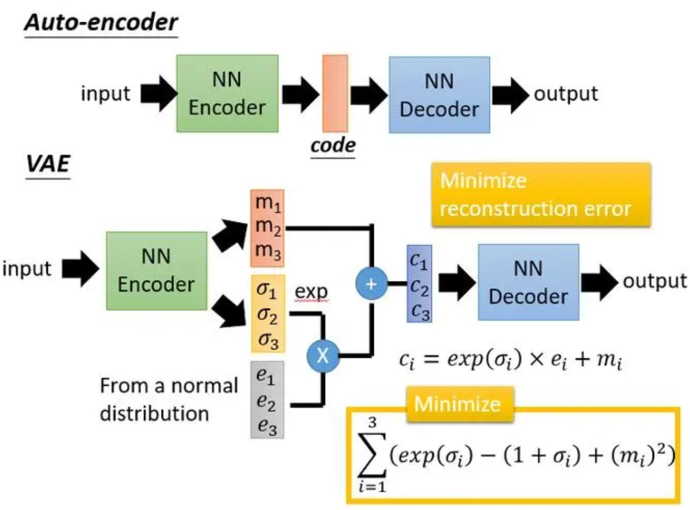
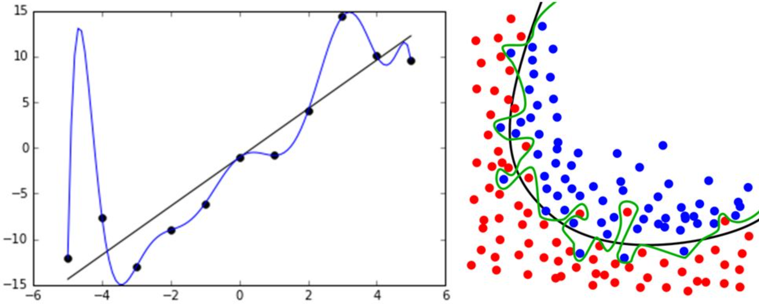
VAE(Variational AutoEncoder)概览
Notes:
损失函数（loss function）就是用来度量模型的预测值f(x)与真实值Y的差异程度的运算函数，它是一个非负实值函数，通常使用L(Y, f(x))来表示，损失函数越小，模型的鲁棒性就越好。
损失函数使用主要是在模型的训练阶段，每个批次的训练数据送入模型后，通过前向传播输出预测值，然后损失函数会计算出预测值和真实值之间的差异值，也就是损失值。得到损失值之后，模型通过反向传播去更新各个参数，来降低真实值与预测值之间的损失，使得模型生成的预测值往真实值方向靠拢，从而达到学习的目的。
Ref: 损失函数（Loss Function） - 杰奏的文章 - 知乎 https://zhuanlan.zhihu.com/p/261059231
Z含有数据信息 也含有噪声 因此除了能被decoder还原为近似输入的样本数据之外 还能用于生成新的数据

Slide 12
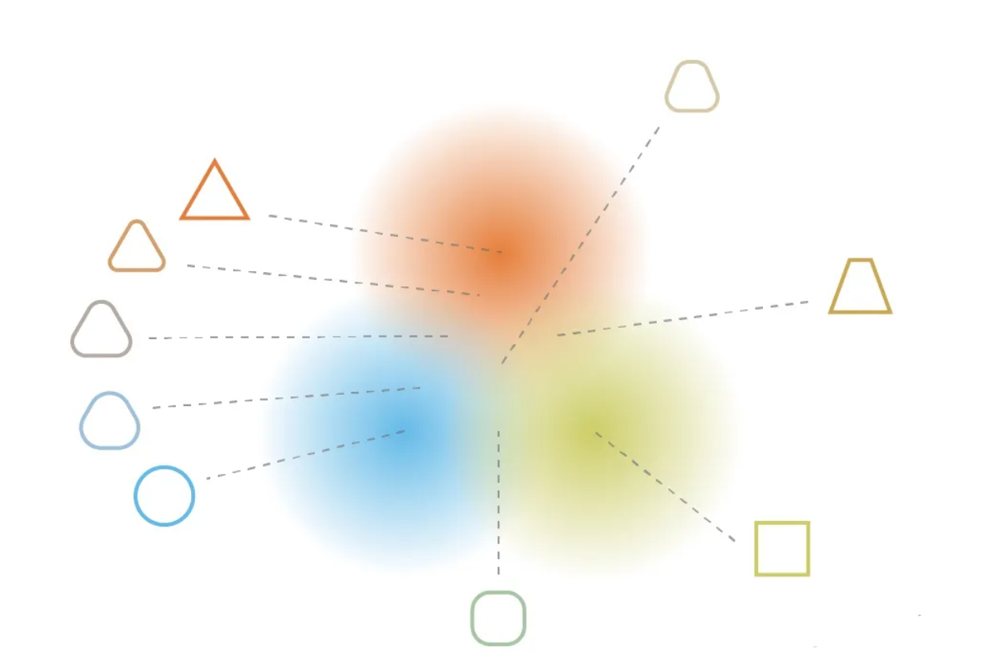
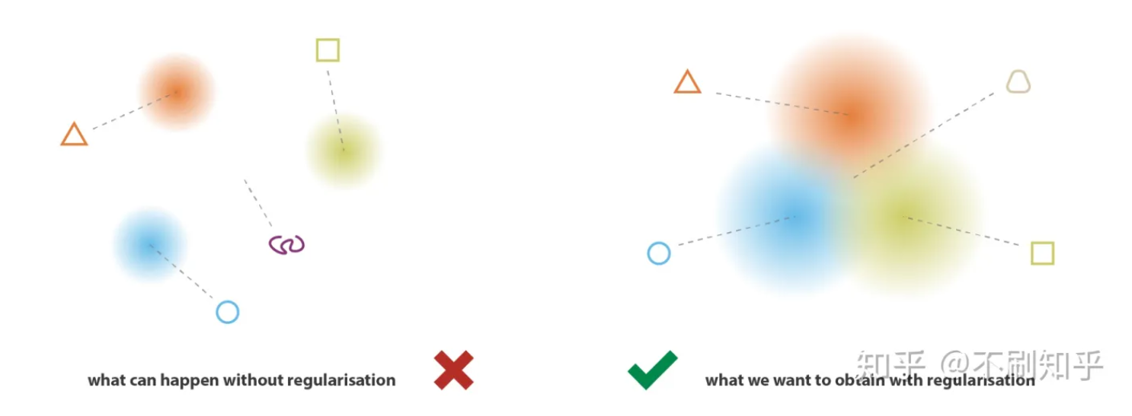
VAE(Variational AutoEncoder)概览

Slide 13
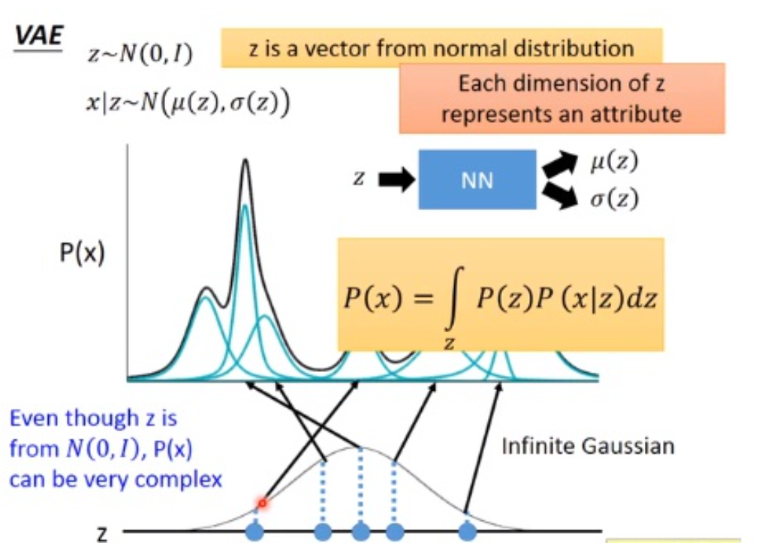
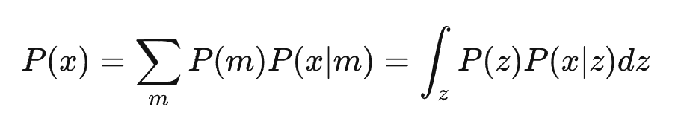
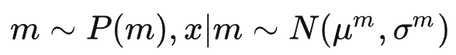
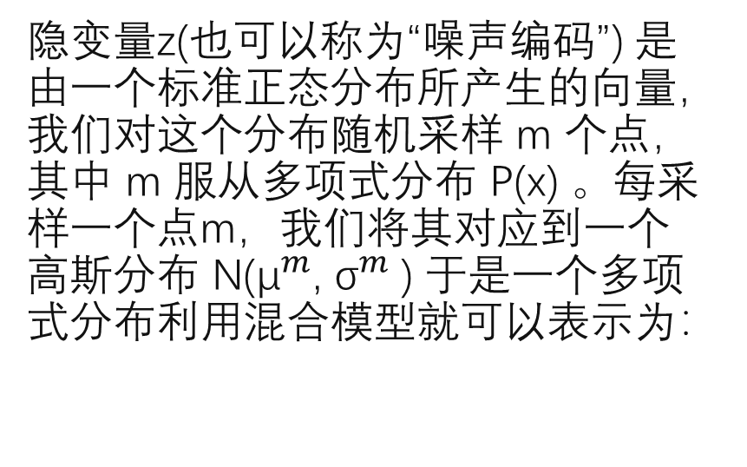
VAE(Variational AutoEncoder)概览
隐变量z(也可以称为“噪声编码”) 是由一个标准正态分布所产生的向量，我们对这个分布随机采样 m 个点，其中 m 服从多项式分布 P(x) 。每采样一个点m，我们将其对应到一个高斯分布 N(${\text{μ}}^{m}$, ${\text{σ}}^{m}$) 于是一个多项式分布利用混合模型就可以表示为：
简明推导：https://zhuanlan.zhihu.com/p/112513743
从零推导VAE：https://zhuanlan.zhihu.com/p/249296925
Notes:
我们需要假设P(X)服从某种分布，对于连续数据最常用的就是高斯分布 N(μ,σ2) 。当 P(X) 的分布确定后，概率分布估计问题就转化为了参数估计问题。

Slide 14
深度生成模型结构概览
深度生成模型基本公式：
$$p\left(X\right)= \int_{Z}{p\left(X | Z\right)p\left(Z\right)dZ}$$
$Z$：隐变量
$p\left(X | Z\right)$：似然(likelihood)
根据z(原因)估计x(结果)
$p (Z)\text{：}先验$分布
$p\left(Z | X\right)$：后验分布
根据结果X估计原因Z
*目标是为了学到X的分布$p\left(X\right)$
训练的目的是为了让“重构误差”最小化。
*术语 “重构误差”：描述编码与解码过程对应原始数据造成的误差。
Notes:
用隐变量模型把概率密度估计问题转化函数逼近问题，函数逼近问题更加容易求解。隐变量模型背后的关键思想是：任何一个概率分布经过一个足够复杂的函数后可以映射到任意概率分布。
用蒙特卡洛采样求积分，会有两个问题：需要采样次数多才能有比较好的优化；度量标准问题
为了解决蒙特卡洛采样的这两个问题，VAE做的是缩小隐变量z的取值空间(z从后验概率分布p(z|x) 中采样; 为了求p(z|x) 会用变分法求，而变分后验q(z|x)很难选择)；GAN是学习这个度量标准。
VAE有个中文名叫变分自编码器，变分推断可以用另一个分布 qθ(z|x) 近似估计 p(z|x) ，然后从 qθ(z|x) 中采样来近似从 p(z|X) 中采样。这种方法是用一个函数近似另一个函数，用变分法的术语来说，可以看作从概率密度函数所在的函数空间到实数域 R 的一个函数 f 。自变量是 qθ(z|X) 的密度函数，因变量是 qθ(z|X) 与真实后验密度函数 p(z|X) 的“距离”，而这个函数 f 关于概率密度函数的“导数”就叫做变分。我们每次减小这个距离，让 qθ(z|X) 接近真实的后验分布，就是让概率密度函数 qθ(z|X) 朝着“导数”的负方向进行函数空间的梯度下降，所以叫做变分推断。VAE的变分推断中采用KL散度作为度量两个概率分布的相似程度。
4-1. 变分推断简要步骤：我们拥有两部分输入：数据x，模型p(z, x)；我们需要推断的是后验概率p(z | x)，但不能直接求；构造后验概率p(z | x)的近似分布q(z; v)；不断缩小q和p之间的距离直至收敛。
5. x∼qθ(z|x) 表示有一个 x 可以根据分布 qθ(z|x) 采样一个 z ，这个过程可以理解为把 x 编码成 z ，此过程被称为Encoder。 p(x|z) 表示根据 z 生成 x’ ，此过程被称为Decoder

Slide 15
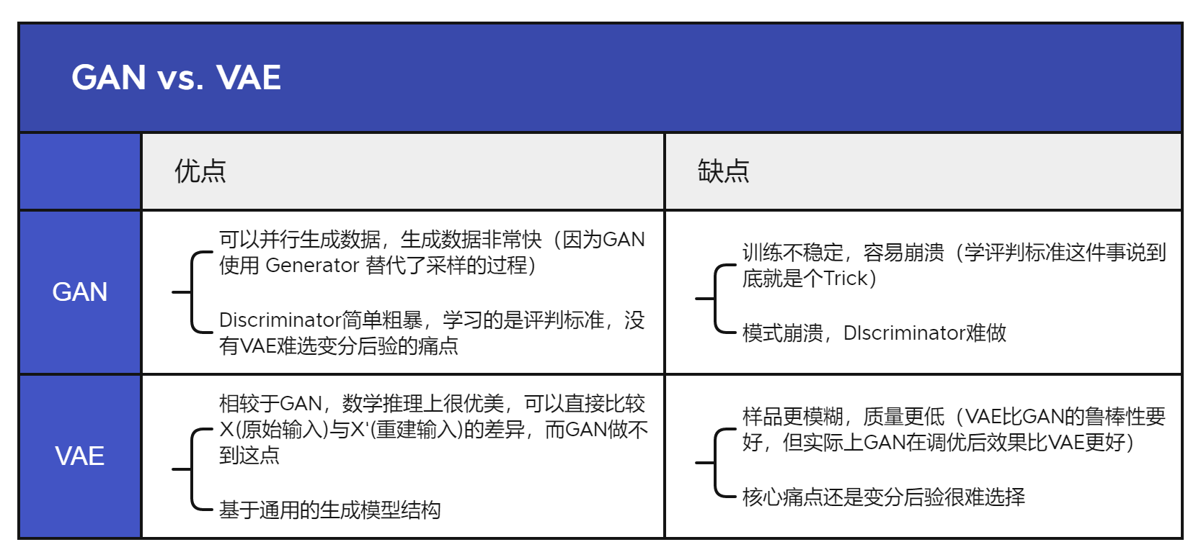
VAE vs. GAN
Notes:
VAE更倾向于是一种数学模型结构，而不是网络模型结构。因为VAE是基于数学模型原理推导出来的。有一个显式的概率密度函数。
GAN没有一个显示的概率密度函数。

Slide 16
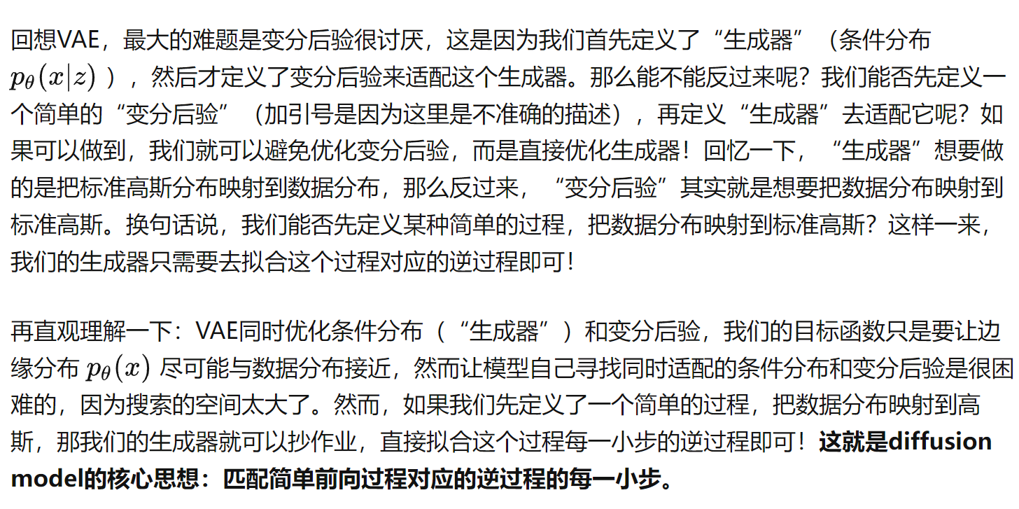
为什么是Diffusion？
diffusion model最近在图像生成领域大红大紫，如何看待它的风头开始超过GAN？ - 我想唱high C的回答 - 知乎 https://www.zhihu.com/question/536012286/answer/2533146567
Notes:
diffusion model最近在图像生成领域大红大紫，如何看待它的风头开始超过GAN？ - 我想唱high C的回答 - 知乎 https://www.zhihu.com/question/536012286/answer/2533146567

Slide 17
材料鸣谢(中文资料)
参数模型与非参数模型 - 申小明77的文章 - 知乎 https://zhuanlan.zhihu.com/p/350307389
判别模型与生成模型，概率模型与非概率模型、参数模型与非参数模型总结 - Eureka的文章 - 知乎 https://zhuanlan.zhihu.com/p/37821985
机器学习“判定模型”和“生成模型”有什么区别？ - 知乎 https://www.zhihu.com/question/20446337
机器学习之判别式模型和生成式模型 https://www.cnblogs.com/nolonely/p/6435213.html
生成模型综述——深度学习第二十章（一） - 川陀学者的文章 - 知乎 https://zhuanlan.zhihu.com/p/50278440
生成模型（1）-无监督生成模型 - 小米粥的文章 - 知乎 https://zhuanlan.zhihu.com/p/273245785
理解机器学习中的潜在空间 - liye的文章 - 知乎 https://zhuanlan.zhihu.com/p/369946876
https://blog.csdn.net/weixin_43943476/article/details/123752065
https://towardsdatascience.com/understanding-latent-space-in-machine-learning-de5a7c687d8d
激情论证diffusion模型等价于去噪自动编码器: https://twitter.com/sedielem 中文转载：https://zhuanlan.zhihu.com/p/466572823
机器之心 - 深度生成模型 https://www.jiqizhixin.com/graph/technologies/77c3d598-259e-4ecc-9617-bd27ca2098fd
北理信息系统及安全对抗实验中心 - 深度生成模型 https://www.isclab.org.cn/wp-content/uploads/2022/01/%E6%B7%B1%E5%BA%A6%E7%94%9F%E6%88%90%E6%A8%A1%E5%9E%8B-%E5%91%A8%E7%91%BE%E6%B4%81.pdf
深度生成模型综述 - 专知的文章 - 知乎 https://zhuanlan.zhihu.com/p/452812493
变分自编码器VAE：原来是这么一回事 | 附开源代码 - PaperWeekly的文章 - 知乎 https://zhuanlan.zhihu.com/p/34998569
如何通俗理解扩散模型？ - HeptaAI的文章 - 知乎 https://zhuanlan.zhihu.com/p/563543020
flow-based生成模型 - liured的文章 - 知乎 https://zhuanlan.zhihu.com/p/43157737
生成对抗网络（GAN） - evtor的文章 - 知乎 https://zhuanlan.zhihu.com/p/34287744
GAN万字长文综述 https://mp.weixin.qq.com/s/tX-33JO5OmP-raK7L23F2Q
半小时理解变分自编码器 - 多头注意力的文章 - 知乎 https://zhuanlan.zhihu.com/p/144649293
无监督学习之VAE——变分自编码器详解 - 湃森的文章 - 知乎 https://zhuanlan.zhihu.com/p/112513743
diffusion model最近在图像生成领域大红大紫，如何看待它的风头开始超过GAN？ - 我想唱high C的回答 - 知乎 https://www.zhihu.com/question/536012286/answer/2533146567
Notes:
如果我的视频内容哪些部分侵权了，请联系我，我会将其删除。

Slide 18
材料鸣谢(英文资料)
P. Vincent, H. Larochelle, Y. Bengio, and P.-A. Manzagol.Extracting and composing robust features with denoising autoencoders. In Proceedings of the 25th International Conference on Machine Learning, ICML ’08, pages 1096–1103,New York, NY, USA, 2008. ACM.
Bigdeli, Siavash Arjomand, et al. "Deep mean-shift priors for image restoration." arXiv preprint arXiv:1709.03749 (2017).
Bigdeli, Siavash Arjomand, et al. "Deep mean-shift priors for image restoration." arXiv preprint arXiv:1709.03749 (2017).
Song, Yang, and Stefano Ermon. "Generative modeling by estimating gradients of the data distribution." arXiv preprint arXiv:1907.05600 (2019)
[1701.00160] NIPS 2016 Tutorial: Generative Adversarial Networks (arxiv.org)
Zheng Z , Zheng L , Yang Y . Unlabeled Samples Generated by GAN Improve the Person Re-identification Baseline in VitroC// 2017 IEEE International Conference on Computer Vision (ICCV). IEEE Computer Society, 2017.
Yuan Xue, Tao Xu, Han Zhang, Rodney Long, and Xiaolei Huang. Segan: Adversar- ial network with multi-scale l_1 loss for medical image segmentation. arXiv preprint arXiv:1706.01805, 2017.
Denis Volkhonskiy, Ivan Nazarov, Boris Borisenko, and Evgeny Burnaev. Steganographicgenerative adversarial networks. arXiv preprint arXiv:1703.05502, 2017.
Shin, Hanul, et al. "Continual learning with deep generative replay." Advances in Neural Information Processing Systems. 2017.
https://arxiv.org/abs/1706.03762
https://arxiv.org/abs/1810.04805
https://arxiv.org/abs/2010.11929
https://arxiv.org/pdf/2011.04006.pdf
https://arxiv.org/abs/2103.14030
https://www.science.org/doi/10.1126/science.1127647
https://arxiv.org/abs/1505.04597
https://arxiv.org/abs/1312.6114
https://arxiv.org/abs/2111.06377
https://arxiv.org/abs/2201.03545
https://arxiv.org/abs/2102.12122
https://medium.com/mlearning-ai/a-crash-course-on-vaes-vq-vaes-and-vae-gans-3fdcc40b059e
https://towardsdatascience.com/applied-deep-learning-part-3-autoencoders-1c083af4d798
Notes:
如果我的视频内容哪些部分侵权了，请联系我，我会将其删除。

